Slide 1
Administração e serviços de redes
Aula 09: Diagnóstico e soluções de problemas
Prof. Msc. Diovani Milhorim

Slide 2
Diagnóstico
Problemas típicos
Conectividade:
Casos onde não se consegue estabelecer link (enlace).
Normalmente a causa é física (cabeamento ou interface física de rede).
Teste usuais são de inspeção de equipamentos e cabeamentos
Verificação de reconhecimento e funcionamento da interface de rede no sistema operacional hospedeiro.
Serviço indisponível
Quando o serviço ou host não é reconhecido apesar do sistema físico estar em funcionamento.
Causas normalmente são:
Rotas
DNS
Portas bloqueadas (firewall)
Serviços mau configurados.

Slide 3
Diagnóstico
Problemas típicos
Conectividade:
Testes físico
Inspeção de cabeamento.
Conectividade ponta a ponta
Inspeção de interfaces de rede (link)
Link ativo
Interface ativada
Reconhecida pelo sistema operacional
Inspeção de ativos de rede.
Teste de portas
Teste de funcionamento
Testes lógicos
ICMP – ping e traceroute

Slide 4
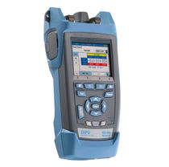
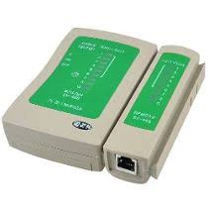
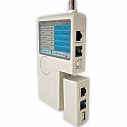
Diagnóstico
Problemas típicos
Conectividade:
Testes físico
Inspeção de cabeamento.
Conectividade ponta a ponta
Verificação de continuidade elétrica (multímetro – passagem de corrente)
Testadores de cabos de rede (multiteste)

Slide 5
Diagnóstico
Problemas típicos
Conectividade:
Inspeção de interfaces de rede (link)
Link ativo
Verificação visual dos leds que indicam atividade na interface
Interface ativada
Verificação no sistema operacional. Interface UP?
Reconhecida pelo sistema operacional
Verificação no sistema operacional.

Slide 6
Diagnóstico
Problemas típicos
Conectividade:
Inspeção de ativos de rede.
Teste de portas
Verificação de leds de atividade
Troca de porta (geralmente por outra porta reconhecidamente em funcionamento.
Teste de funcionamento
Equipamento está ligado?
Quando gerenciável está respondendo?
Permite conexão para gerenciamento?
Existe possibilidade de substituição por equipamento backup?

Slide 7
Diagnóstico
Problemas típicos
Conectividade:
Testes lógicos
ICMP – Inter Connection management protocol (camada de rede OSI)
ping
traceroute

Slide 8
Diagnóstico
Problemas típicos
Conectividade:
Testes lógicos
O PING é um comando que é utilizado para descobrirmos se uma placa de rede esta respondendo ou não, ou seja, se um computador está ligado ou não. Muitos profissionais da área (até mesmo experientes) acreditam que o PING é uma ferramenta de teste que realiza testes de conectividade, o que na realidade não é, o PING é uma ferramenta de testes de rede. Quando se deseja realizar testes de conexão devemos utilizar outra ferramenta como o TELNET e o NETSTAT.
O PING se limita a camada de rede do modelo OSI e caso no firewall do host de destino existe uma regra que bloqueie o sinal do PING o teste não será realizado.
Utilizando o PING você também realizar consultas de nome a um servidor DNS da sua organização com a seguinte sintaxe:
PING – a IP_DO_COMPUTADOR_REMOTO

Slide 9
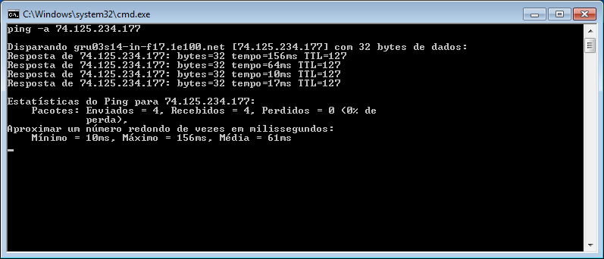
Diagnóstico
Problemas típicos
Conectividade:
Testes lógicos
O PING:

Slide 10
Diagnóstico
Problemas típicos
Conectividade:
Testes lógicos
O TRACERT e o PATHPING nada mais são do que versões mais robustas do PING, com o seu uso voltado para a resolução de problemas de roteamento, como quando você não consegue acessar um recurso em outra filial da empresa ou até mesmo a internet.
Ambos os comandos enviam pacotes para cada nó de rede no caminho da origem e destino o que nos permite visualizar em qual é o último roteador dessa rota esta com problema. Além da utilização para resolução de problemas de roteamento os comandos TRACERT e PATHPING nos permitem conhecer a rota que os pacotes dentro da nossa rede tomam entre a origem e o destino, o que nos auxilia na construção da documentação da rede caso não exista.

Slide 11
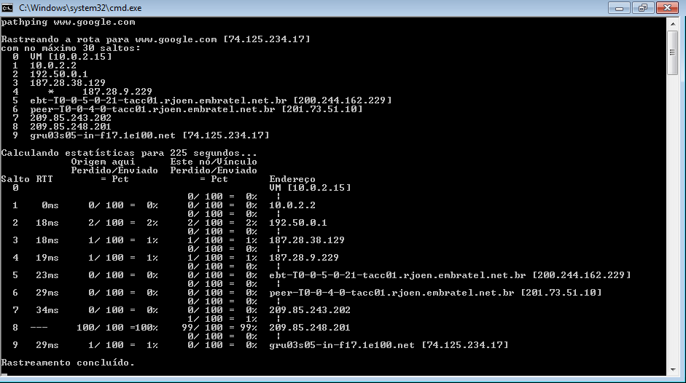
Diagnóstico
Problemas típicos
Conectividade:
Testes lógicos: O TRACERT e o PATHPING

Slide 12
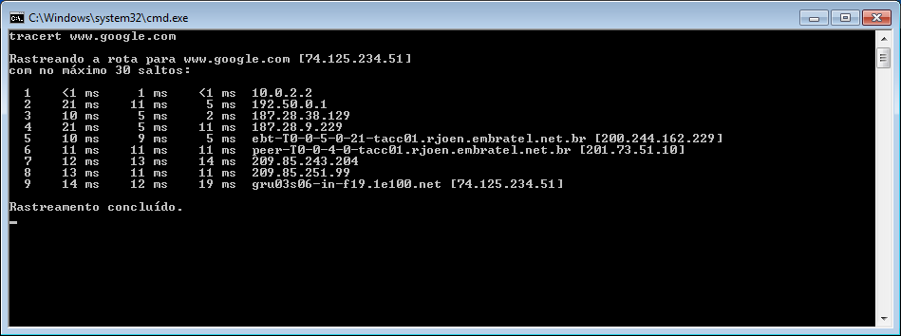
Diagnóstico
Problemas típicos
Conectividade:
Testes lógicos: O TRACERT e o PATHPING

Slide 13
Diagnóstico
Problemas típicos
Conectividade:
Testes lógicos: O TRACERT e o PATHPING
A diferença básica entre o PATHPING e o TRACERT é que o PATHPING ao término das suas requisições ele monta uma estatística sobre o percurso percorrido, já o TRACERT não te nenhuma informação adicional.

Slide 14
Diagnóstico
Problemas típicos
Serviços indisponíveis:
Testes lógicos
NSLOOKUP
DIG
TELNET
NETSTAT

Slide 15
Diagnóstico
Problemas típicos
Serviços indisponíveis:
Testes lógicos
NSLOOKUP
NSLOOKUP
O NSLOOKUP é uma ferramenta utilizada para resolução de problemas associados a DNS (sistema de resolução de nomes). O NSLOOKUP realiza consultas a/aos servidores de nomes da sua rede e retorna todos os IPs dos registros do tipo A ou AAAA (IPv6) associados aquele nome. E os registros de CNAME (Alias).

Slide 16
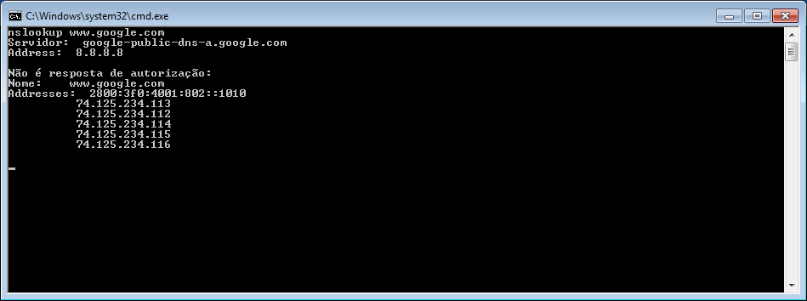
Diagnóstico
Problemas típicos
Serviços indisponíveis:
Testes lógicos
NSLOOKUP
NSLOOKUP
Sintaxe nslookup

Slide 17
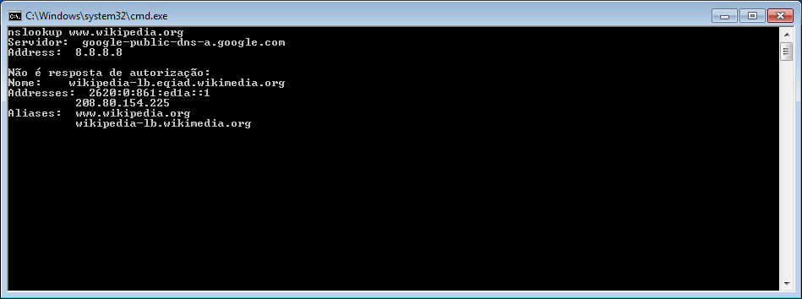
Diagnóstico
Problemas típicos
Serviços indisponíveis:
Testes lógicos
NSLOOKUP
NSLOOKUP
Sintaxe nslookup Wikipedia, exemplo do uso do alias

Slide 18
Diagnóstico
Problemas típicos
Serviços indisponíveis:
Testes lógicos
DIG
O comando DIG é um comando Linux/Unix (pode ser instalado no Windows ) que possui a mesma função do NSLOOKUP e é muito simples de se obter as informações sobre os registros DNS de um determinado endereço.
Relatório muito mais detalhado do que o do NSLOOKUP.

Slide 19
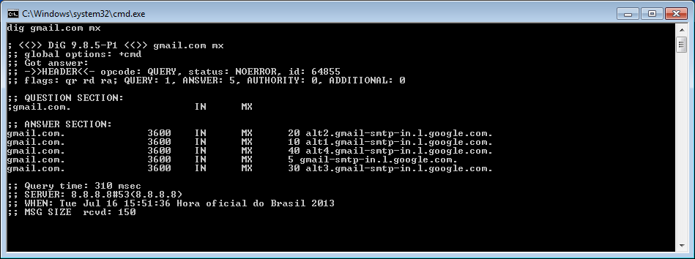
Diagnóstico
Problemas típicos
Serviços indisponíveis:
Testes lógicos
DIG – consulta de servidor de e-mail (mx)

Slide 20
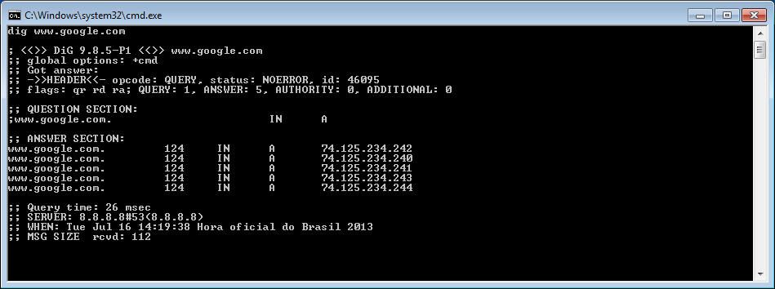
Diagnóstico
Problemas típicos
Serviços indisponíveis:
Testes lógicos
DIG – consulta de recursos A ou AAA

Slide 21
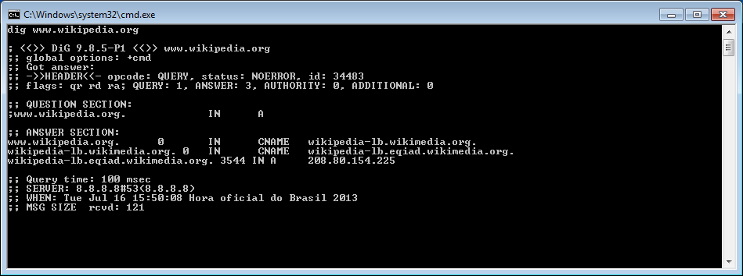
Diagnóstico
Problemas típicos
Serviços indisponíveis:
Testes lógicos
DIG – consulta de recursos CNAME

Slide 22
Diagnóstico
Problemas típicos
Serviços indisponíveis:
Testes lógicos
DIG
Para utilizar o DIG no Windows é necessário ter o BIND instalado, esse pode ser baixado em http://www.isc.org/software/bind. Não é necessário instalar o serviço de DNS do DIG no computador apenas os utilitários.

Slide 23
Diagnóstico
Problemas típicos
Serviços indisponíveis:
Testes lógicos
TELNET
O TELNET é um protocolo de rede que trabalha na Camada 7 do modelo OSI (camada de aplicação).
Software usado basicamente para a realização de testes de conectividade. Esses testes indicam se um serviço de rede (FTP, DNS, HTTP e outros) estão em funcionamento ou não.
Sintaxe: TELNET ip_do_destiono PORTA

Slide 24
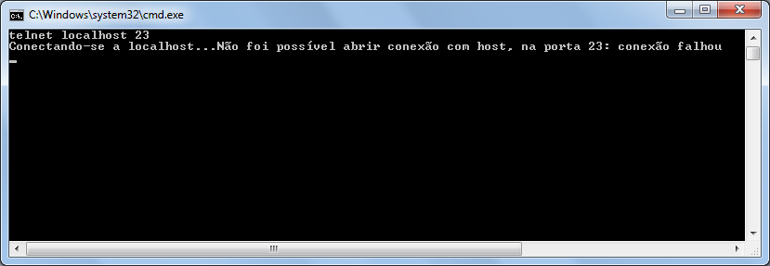
Diagnóstico
Problemas típicos
Serviços indisponíveis:
Testes lógicos
TELNET – saída de uma falha de conexão

Slide 25
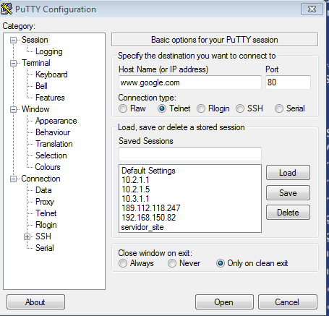
Diagnóstico
Problemas típicos
Serviços indisponíveis:
Testes lógicos
TELNET – conexão utilizando o putty

Slide 26
Diagnóstico
Problemas típicos
Serviços indisponíveis:
Testes lógicos
TELNET – Possíveis problemas de conexão
O pacote não chegou ao destino: Nesse caso o TRACERT ou PATHPING ajudarão a descobrir isso porque eles verificam todos os roteadores do caminho entre a origem e o destino. Caso o TRACERT e o PATHPING não apresentrarem falhas poderá existir algum tipo de bloqueio de firewall para o protocolo ICMP Echo Request que é o protocolo utilizado pelo PING
Caso você esteja utilizando o nome do servidor no lugar do IP, podemos estar enfrentando um problema na resolução de nomes onde o NSLOOKUP ou DIG poderão ajudar
Existe uma aplicação que realize a escuta nessa porta, porém não há liberação no firewall para essa aplicação. Nesse caso é necessário utilizar o NETSTAT para sabermos qual status da conexão.

Slide 27
Diagnóstico
Problemas típicos
Serviços indisponíveis:
Testes lógicos
NETSTAT
A funcionalidade do NETSTAT é a de listar todas as conexões em um determinado sistema.
Possui opções que permitem filtrar conexões por tipo, porta e uso.
Disponível em sistemas linux/unix e Microsoft windows.
Sintaxe: netstat -<flags>

Slide 28
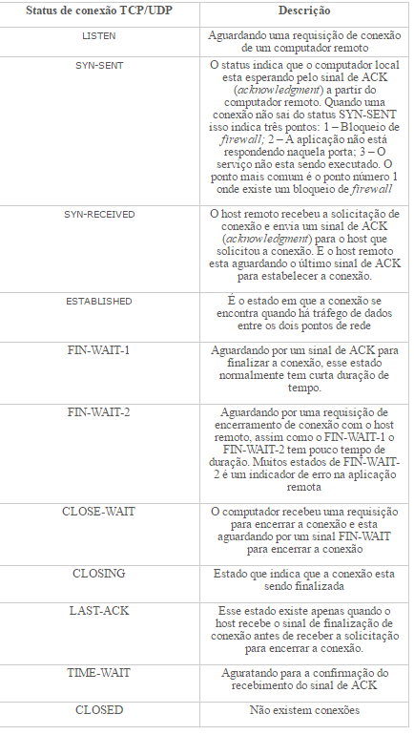
Diagnóstico
Problemas típicos
Serviços indisponíveis:
Testes lógicos
NETSTAT- estados de conexão

Slide 29
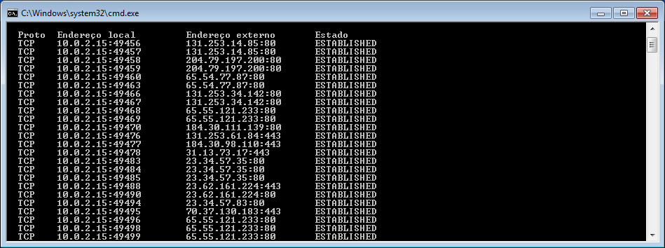
Diagnóstico
Problemas típicos
Serviços indisponíveis:
Testes lógicos
NETSTAT – opção n
A opção -n faz com que o comando ignore a resolução de nomes e exiba apenas os endereços IP’s do destino e origem

Slide 30
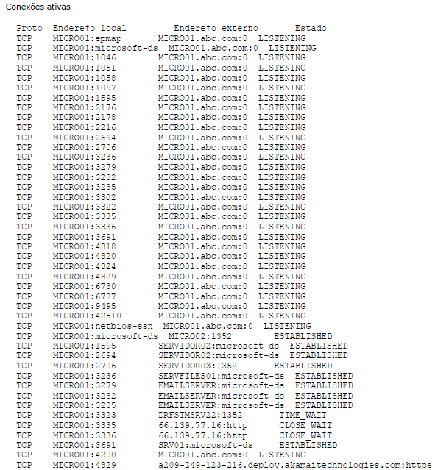
Diagnóstico
Problemas típicos
Serviços indisponíveis:
Testes lógicos
NETSTAT – opção a
O comando netstat com a opção –a exibe todas as portas de conexões e de escuta (listening).

Slide 31
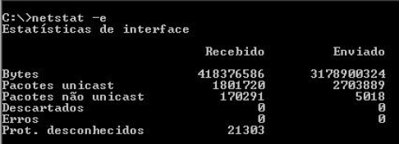
Diagnóstico
Problemas típicos
Serviços indisponíveis:
Testes lógicos
NETSTAT – opção -e
netstat –e: Esta opção exibe estatísticas sobre a interface Ethernet do computador

Slide 32
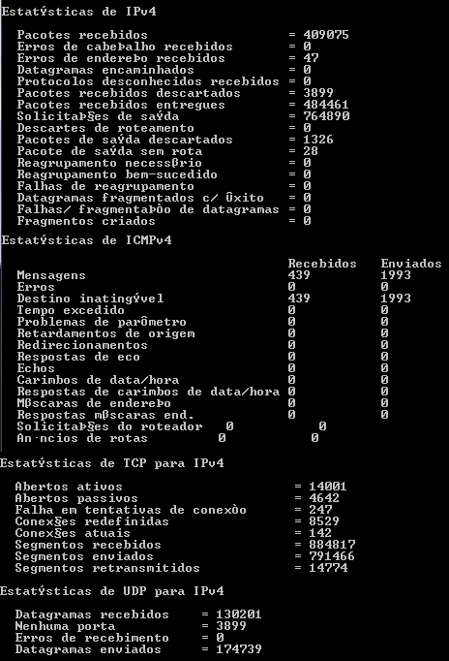
Diagnóstico
Problemas típicos
Serviços indisponíveis:
Testes lógicos
NETSTAT – opção -s
netstat –s: Exibe estatística por protocolo. Por padrão, são mostradas estatísticas para TCP, UDP, ICMP e IP.

Slide 33
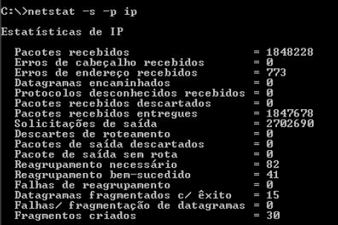
Diagnóstico
Problemas típicos
Serviços indisponíveis:
Testes lógicos
NETSTAT – opção -p
netstat –p: Mostra conexões para o protocolo especificado por protocolo, que pode ser tcp ou udp. Se utilizado com a opção -s para exibir estatísticas por protocolo, protocolo pode ser tcp, udp, icmp ou ip.

Slide 34
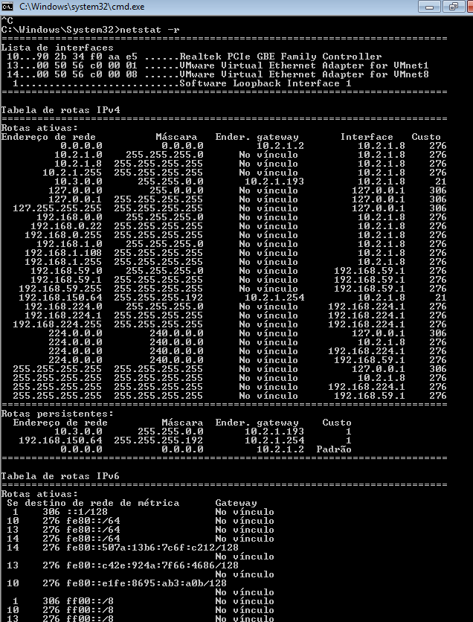
Diagnóstico
Problemas típicos
Serviços indisponíveis:
Testes lógicos
NETSTAT – opção -r
netstat –r: exibe o conteúdo da tabela de roteamento do computador (tabela arp).

Slide 35
Diagnóstico
Problemas típicos
Serviços indisponíveis:
Testes lógicos
NETSTAT – opção -p ( no sistema windows será opção –t)
netstat –p: A opção intervalo: Você pode definir um intervalo, dentro do qual as estatísticas geradas pelo comando netstat serão atualizadas.

